Slide 1
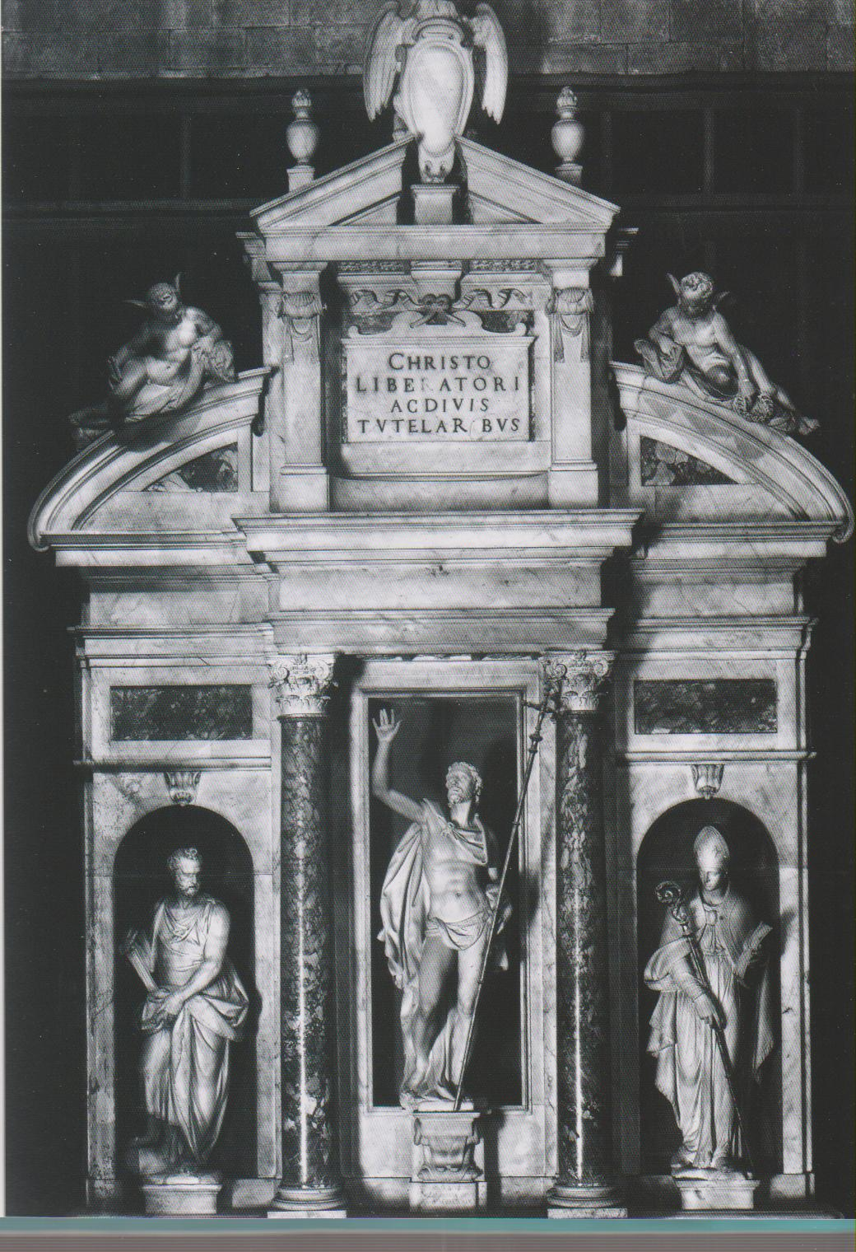
Notes:
Giambologna, Altare della Libertà, 15771579, marmo e pietre, Lucca, Duomo di San Martino

Slide 2
Notes:
Giambologna, Crocifisso, 1594, bronzo, Firenze, SS.ma Annunziata, Cappella della madonna del Soccorso

Slide 3
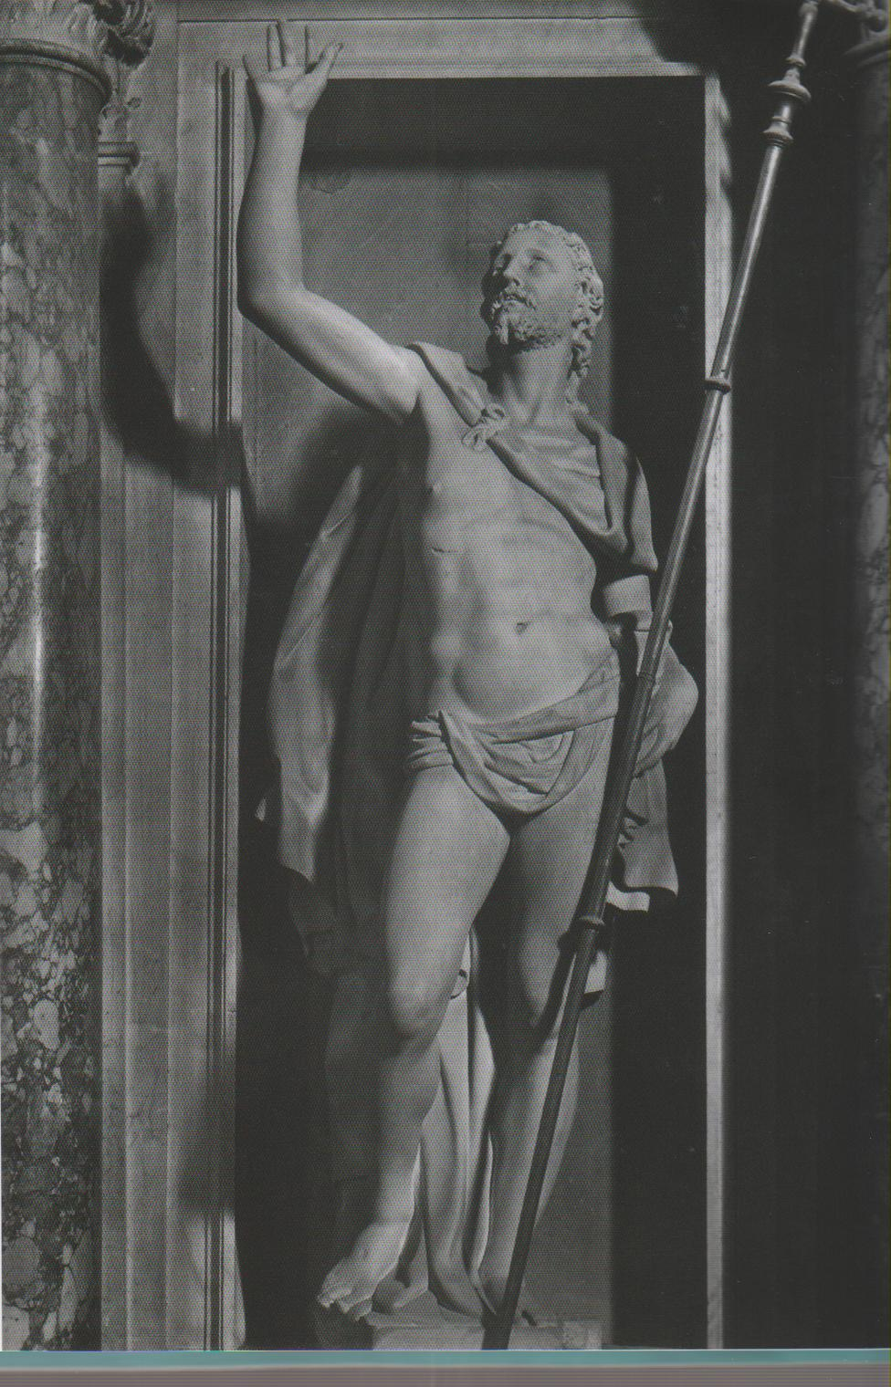
Notes:
Giambologna, Altare della Libertà, 15771579, marmo e pietre, Lucca, Duomo di San Martino

Slide 4
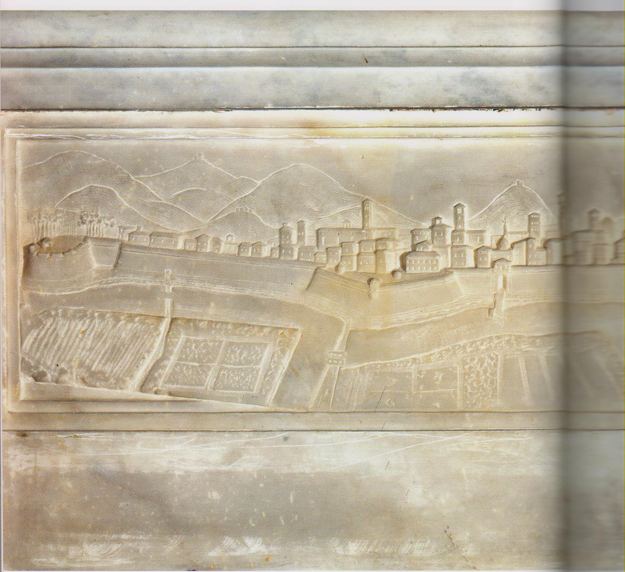
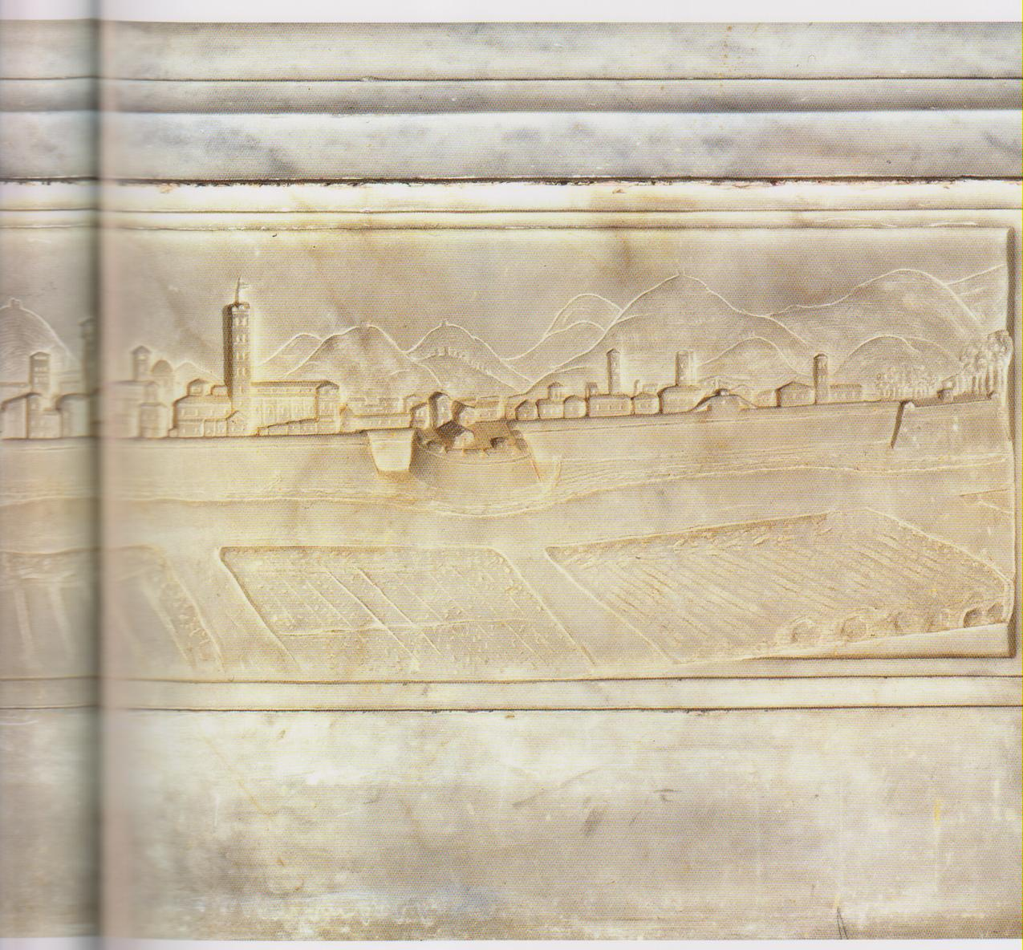
Notes:
Giambologna, Altare della Libertà, 15771579, marmo e pietre, Lucca, Duomo di San Martino

Slide 5
Notes:
Giambologna, Cappella Grimaldi, 1579-1590, Genova, Uniiversità degli Studi ( Cappella e Aula Magna ), Genova, Galleria Nazionale di Palazzo Spinola

Slide 6
Notes:
Giambologna, Cappella Grimaldi, 1579-1590, Genova, Uniiversità degli Studi ( Cappella e Aula Magna ), Genova, Galleria Nazionale di Palazzo Spinola

Slide 7
Notes:
Giambologna, Cappella Grimaldi, 1579-1590, Genova, Uniiversità degli Studi ( Cappella e Aula Magna ), Genova, Galleria Nazionale di Palazzo Spinola

Slide 8
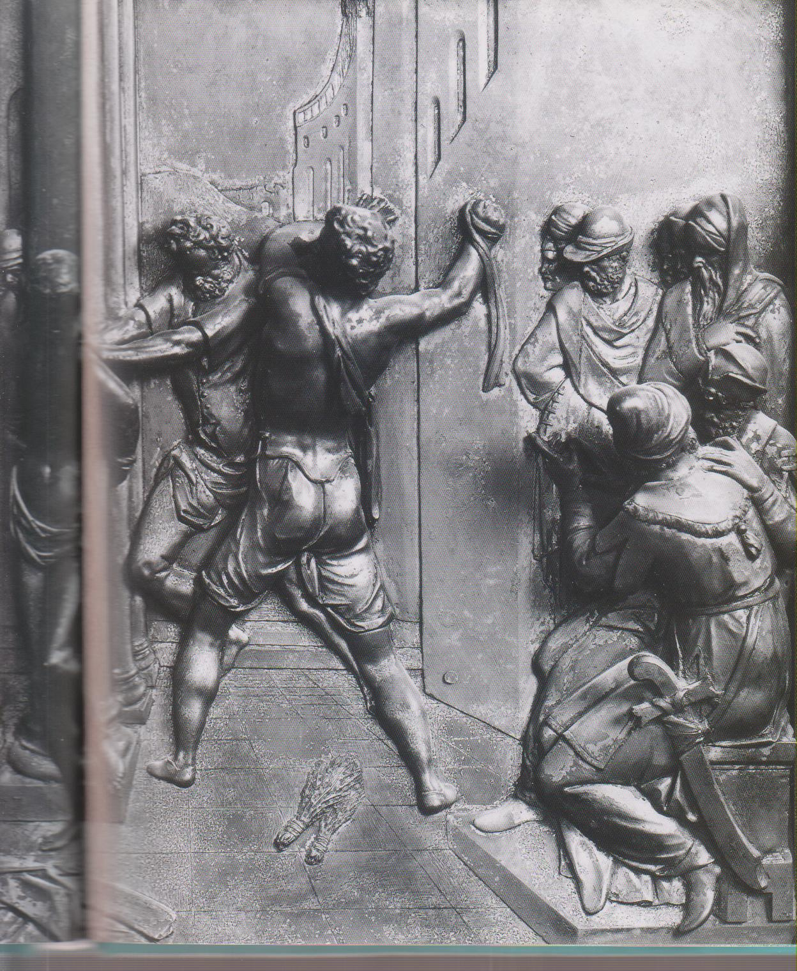
Notes:
Giambologna, Cappella Grimaldi, 1579-1590, Genova, Uniiversità degli Studi ( Cappella e Aula Magna ), Genova, Galleria Nazionale di Palazzo Spinola

Slide 9
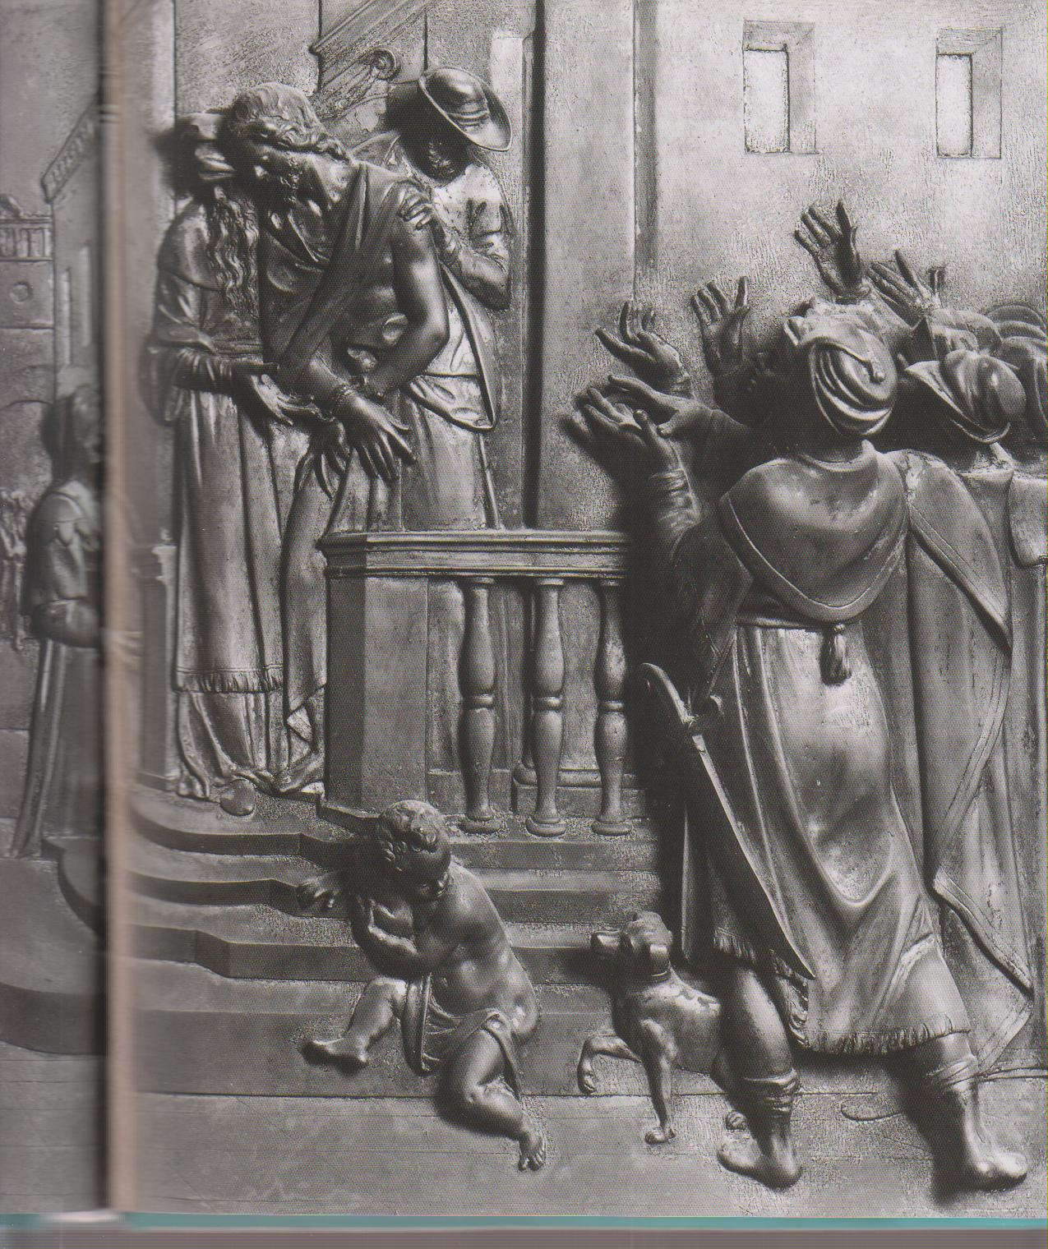
Notes:
Giambologna, Cappella Grimaldi, 1579-1590, Genova, Uniiversità degli Studi ( Cappella e Aula Magna ), Genova, Galleria Nazionale di Palazzo Spinola

Slide 10
Notes:
Giambologna, Cappella Salviati, 1579-1589, Firenze, San Marco

Slide 11
Notes:
Giambologna, Progetto per la parete princiale della cappella Salviati, Firenze, Galleria degli uffizi, Gabinetto dei Disegni e delle Stampe

Slide 12
Notes:
Giambologna, Cappella Salviati, 1579-1589, Firenze, San Marco

Slide 13
Notes:
Giambologna, Cappella Salviati, San Giovanni battista, 1579-1589, Firenze, San Marco

Slide 14
Notes:
Giambologna, Cappella Salviati, San Filippo, 1579-1589, Firenze, San Marco

Slide 15
Notes:
Giambologna, Cappella Salviati, Sant?Antonino entra nel Palazzo della Signoria, 1579-1589, Firenze, San Marco

Slide 16
Notes:
Giambologna, Cappella Salviati, Sant’Antonino assiste la Signoria, 1579-1589, Firenze, San Marco

Slide 17
Notes:
Giambologna, Cappella Salviati, Sant’Antonino predica dal pulpito,
, 1579-1589, Firenze, San Marco

Slide 18
Notes:
Giambologna, Cappella Salviati, Crocifisso, 579-1589, Firenze, San Marco

Slide 19
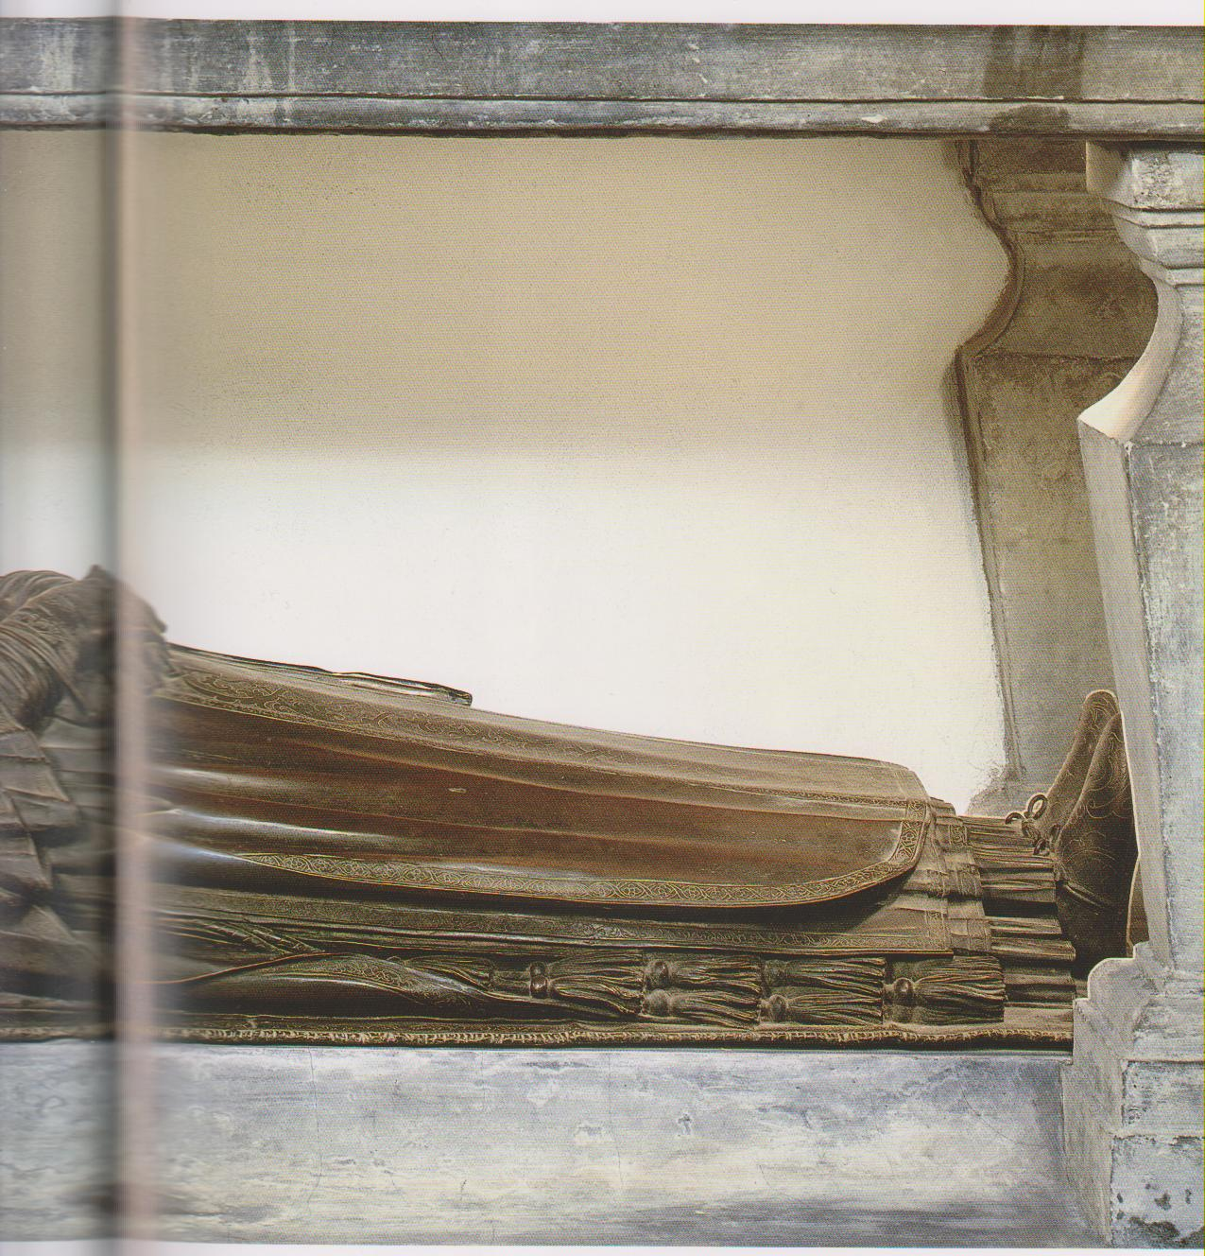
Notes:
Giambologna, Cappella Salviati, Sant’Agostino giacente, 1579-1589, Firenze, San Marco

Slide 20
Notes:
Giambologna, Cristo alla colonna, 1580 circa, bronzo h. cm 29, Firenze Museo nazionale del Bargello

Slide 21
Notes:
Giambologna, San Giovanni Battista, 1588, bronzo, h. cm 66, Firenze, Santa Maria degli Angiolini

Slide 22
Notes:
Giambologna, San Luca, 1597-1602, bronzo, h. 250, Firenze, Museo Orsanmichele

Slide 23
Notes:
Giambologna, San Luca, 1597-1602, bronzo, h. 250, Firenze, Museo Orsanmichele

Slide 24
Notes:
Giambologna, San Luca, particolare, 1597-1602, bronzo, h. 250, Firenze, Museo Orsanmichele

